Slide 1
最も簡単な例
数値の読みこみ

Slide 2
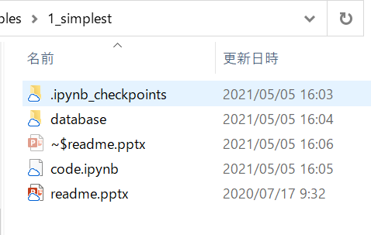
このフォルダに
データを入れる

Slide 3
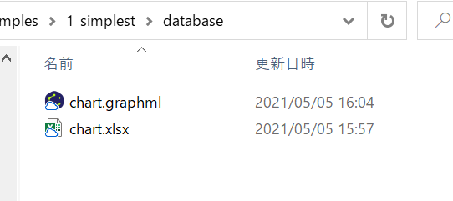
説明
chart.graphml
実験法に関するファイル
chart.xlsx
実験記録などを保存するファイル
両者のファイル名は同じになるようにすること (“X.graphml” – “X.xlsx” と対応させる)

Slide 4
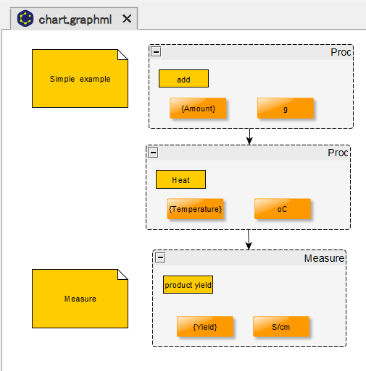
chart.graphml
yEDというソフトで編集可能

Slide 5
作業者用のメモ
(特にデータ処理
には影響しない)

Slide 6
操作

Slide 7
Proc
Measure
Chemical
の3種類
(chemicalは
この例では
出てこない)

Slide 8
具体的な操作内容
具体的な操作内容
具体的な操作内容

Slide 9
単位
単位
単位

Slide 10
読み込みたい変数
読み込みたい変数
読み込みたい変数

Slide 11
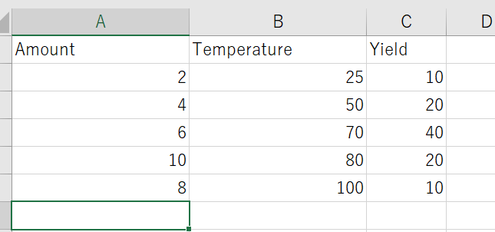
chart.xlsx
読み込みたい変数内容は、xlsx内に記録できる
Graphml内では、読み込みたい変数を {変数名} とする (鉤括弧で囲む)
Excelでは、変数名に対応する列を作っておく
(大文字・小文字等を厳密に区別するので注意)

Slide 12
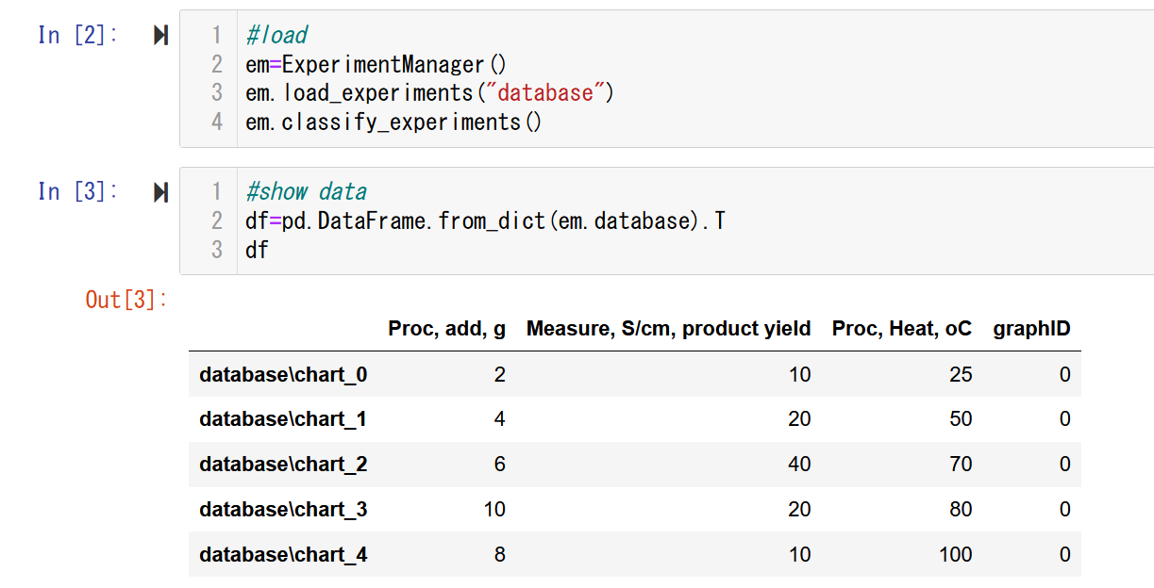
一連のデータは、簡単にdataframeへ 変換可能

Slide 13
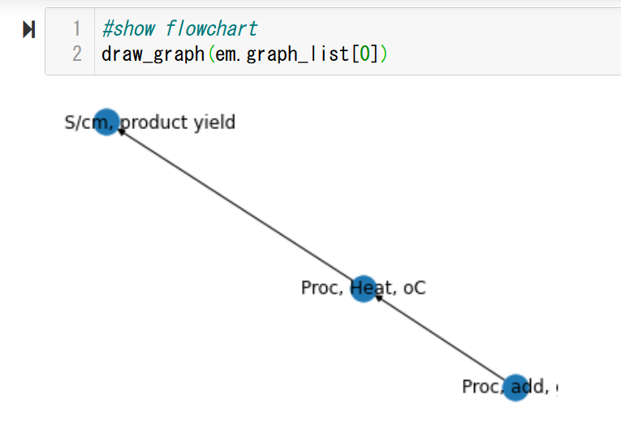
Flowchartも表示可能

Slide 14
やってみよう
自分で作ったデータベースを読み込んでみよう
上記のデータベースを機械学習してみよう

Slide 15
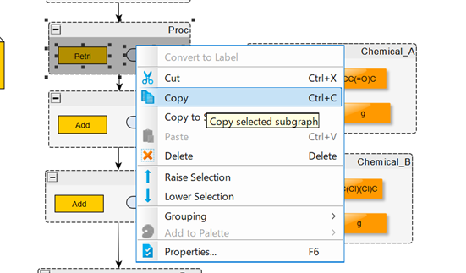
注意
「ノード」は既にあるものを「コピペ」して使ってください
Good

Slide 16
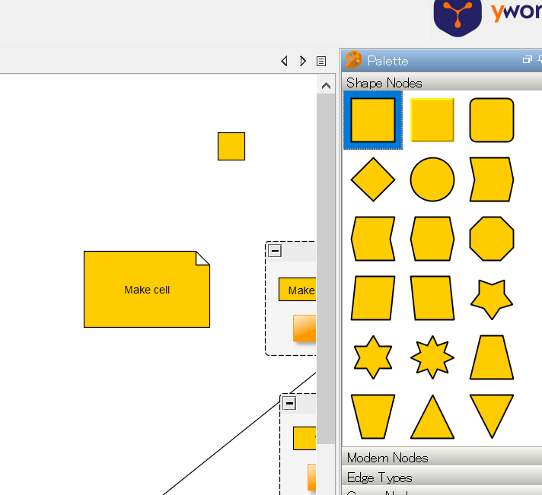
注意
「ノード」は既にあるものを「コピペ」して使ってください
Bad
(使うノードの形や、書式を少しでも変えてしまうと、
プログラムで読み込めなくなる可能性大)

